Slide 1
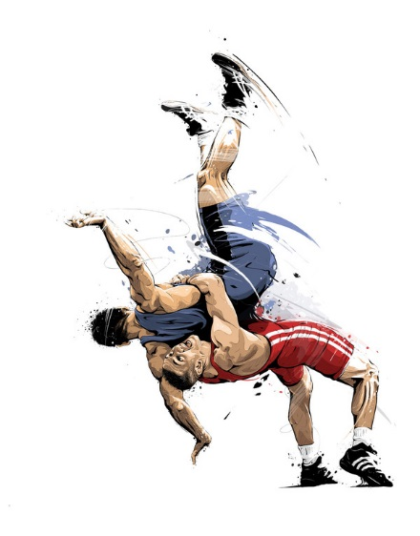
МІСЬКИЙ КОМУНАЛЬНИЙ ЗАКЛАД
«ДИТЯЧО-ЮНАЦЬКА СПОРТИВНА ШКОЛА З ВІЛЬНОЇ БОРОТЬБИ»

Slide 2
Міський комунальний заклад «Дитячо-юнацька спортивна школа з вільної боротьби», заснований 27 грудня 2006 року.
ДЮСШ відкрита рішенням сесії Сумської міської ради від 27.12.2006 року за № 309-МР.
ДЮСШ з вільної боротьби є міським комунальним позашкільним навчальним закладом Сумської міської ради,
знаходиться у функціональному підпорядкуванні відділу фізичної культури і спорту Сумської міської ради.

Slide 3
АДМІНІСТРАЦІЯ ДЮСШ
ДИРЕКТОР ДЮСШ
ЗАСТУПНИК ДИРЕКТОРА
СІТАЛО РОМАН ВОЛОДИМИРОВИЧ
МАЄ ВИЩУ ОСВІТУ
МАЙСТЕР СПОРТУ УКРАЇНИ З ВІЛЬНОЇ БОРОТЬБИ
НА ПОСАДІ ДИРЕКТОРА ДЮСШ З 01 ЛИСТОПАДА 2011 РОКУ
ТРЕНЕР-ВИКЛАДАЧ ЗА СУМІЩЕННЯМ З ВІЛЬНОЇ БОРОТЬБИ
ВЕЛИКОДНИЙ ГЕННАДІЙ АНАТОЛІЙОВИЧ
МАЄ ВИЩУ ОСВІТУ
МАЙСТЕР СПОРТУ УКРАЇНИ З ВІЛЬНОЇ БОРОТЬБИ
ЗАЙМАЄ ПОСАДУ ЗАСТУПНИКА ДИРЕКТОРА З 01 БЕРЕЗНЯ 2012 РОКУ
ТРЕНЕР-ВИКЛАДАЧ ЗА СУМІЩЕННЯМ З ВІЛЬНОЇ БОРОТЬБИ

Slide 4
ДЮСШ МАЄ ІНСТРУКТОРА-МЕТОДИСТА ТА СТАРШОГО ТРЕНЕРА ВІДДІЛЕННЯ З ВІЛЬНОЇ БОРОТЬБИ
ІНСТРУКТОР-МЕТОДИСТ
ПОМИТКІНА ЮЛІЯ ГРИГОРІВНА
МАЄ ВИЩУ ОСВІТУ
ПРАЦЮЄ НА ПОСАДІ ІНСТРУКТОРА-МЕТОДИСТА ДЮСШ З 2007 РОКУ
СТАРШИЙ ТРЕНЕР ВІДДІЛЕННЯ
ІЛЛЯШЕНКО ОЛЕКСІЙ ЄВГЕНОВИЧ
МАЄ ВИЩУ ОСВІТУ
ПРАЦЮЄ НА ПОСАДІ ТРЕНЕРА ДЮСШ З 2007 РОКУ

Slide 5
ГОЛОВНИЙ БУХГАЛТЕР ДЮСШ
БІЛИК НАТАЛІЯ ІВАНІВНА
МАЄ ВИЩУ ОСВІТУ
ПРАЦЮЄ З 2007 РОКУ
БУХГАЛТЕР ДЮСШ
ПЕТРЕНКО АЛЬОНА ВОЛОДИМИРІВНА
МАЄ ВИЩУ ОСВІТУ
ПРАЦЮЄ З 2008 РОКУ

Slide 6
ДЮСШ МАЄ ДРУГУ КАТЕГОРІЮ
В ДЮСШ працює 14 тренерів-викладачів, з них 9 штатних та 5 тренерів-викладачів за сумісництвом та суміщенням.
6 тренерів мають стаж роботи більше 20,30 та 40 років.
5 тренерів мають стаж роботи більше 10 років.
1 тренерів мають стаж роботи більше 5 років.

Slide 7
Склад штатних тренерів-викладачів ДЮСШ
ДЕГТЯР Віталій Володимирович, освіта вища, категорія друга, Майстер спорту України, стаж 15 років
СКВАРЧА Сергій Костянтинович, освіта вища, категорія перша, Майстер спорту України, стаж 16 років
ІЛЛЯШЕНКО Олексій Євгенович, освіта вища, категорія друга, стаж 14 років
КОЗИРЬ Сергій Володимирович, освіта вища, без категорії, Майстер спорту України, стаж 22 роки
ЖУКОВ Віталій Валерійович, освіта вища, без категорії, Майстер спорту України, стаж 2 роки
ДОНЕЦЬ Ярослав Іванович, освіта вища, без категорії, Майстер спорту України, стаж 8 років
ЄРОФЄЄВ Ігор Ігорович, освіта вища, без категорії, Майстер спорту України, стаж 4 роки
КОЛОМІЄЦЬ Андрій Якович, освіта вища, друга категорія, стаж 33 роки

Slide 8
Склад тренерів-викладачів ДЮСШ за сумісництвом
СІТАЛО Роман Володимирович, освіта вища, без категорії, Майстер спорту України, стаж 14 років
ВЕЛИКОДНИЙ Геннадій Анатолійович, освіта вища, без категорії, Майстер спорту України, стаж 23 роки
МУРАЧОВ Володимир Вікторович, освіта вища, категорія перша, Заслужений тренер України, стаж 24 роки
БОГОДУШКО Борис Іванович, освіта вища, без категорії, Майстер спорту України, стаж 41 рік
ТАРАБАР Руслан Григорович, освіта вища, категорія вища, Майстер спорту України, стаж 22 роки
СКВАРЧА Олександр Костянтинович, освіта вища, категорія друга, Майстер спорту України, стаж 14 років.

Slide 9
Спеціалізація школи Боротьба вільна
Комплектування ДЮСШ
Групи | Рік навчання | Кількість
 |  | груп | учнів
Спортивно-оздоровча | - | - | -
Початкової підготовки | 1 рік | 4 | 40
 | 2 рік | 14 | 112
Базової підготовки | 1 рік | 3 | 24
 | 2 рік | 6 | 48
 | 3 рік | 1 | 6
 | 4 рік | 3 | 18
Спеціальної підготовки | 1 рік | - | -
 | 2 рік | -
Групи вищих досягнень | 1 рік | - | -
Разом |  | 31 | 248

Slide 10
ДЮСШ фінансується з місцевого бюджету ДЮСШ має власну матеріальну базу 1.Рішенням Сумської міської ради від 10 жовтня 2007 року № 856-МР ДЮСШ передано в оперативне управління нежитлові приміщення (спортивна зала ), загальною площею 178,7 кв.м., та 20,0 кв.м. за рішенням Сумської міської ради від 29 квітня 2009 року № 2618-МР, за адресою: вул. Металургів, 17. 2.Рішенням Сумської міської ради від 23 квітня 2008 року №1414-МР передано в оперативне управління нежитлові приміщення ( пристосоване під спортивну залу), загальною площею 67,2 кв.м. по вул. Штепівська,31.

Slide 11
Кращі досягнення учнів спортивної школи за 2020-2021 рік
В зв’язку з виконанням норм та вимог Єдиної спортивної класифікації України та по результатам змагань учням ДЮСШ з вільної боротьби було присвоєно:
Мокренко Дмитру, Пономаренко Вадиму, Блідар Данилу, Крівопішину Данилу - розряд КМС
Бережному Владиславу, Діжевському Нікіті, Охріменку Нікіті, Худякову Володимиру, Лущик Даніїлу, Прихожаю Едуарду та Щербаченко Владиславу – І спортивний розряд
Водзинському Івану, Мартиненку Станіславу та Пономаренку Максиму, Михайленко Василю, Козирь Максиму, Остапенко Богдану та Панич Олександру - ІІ спортивний розряд

Slide 12
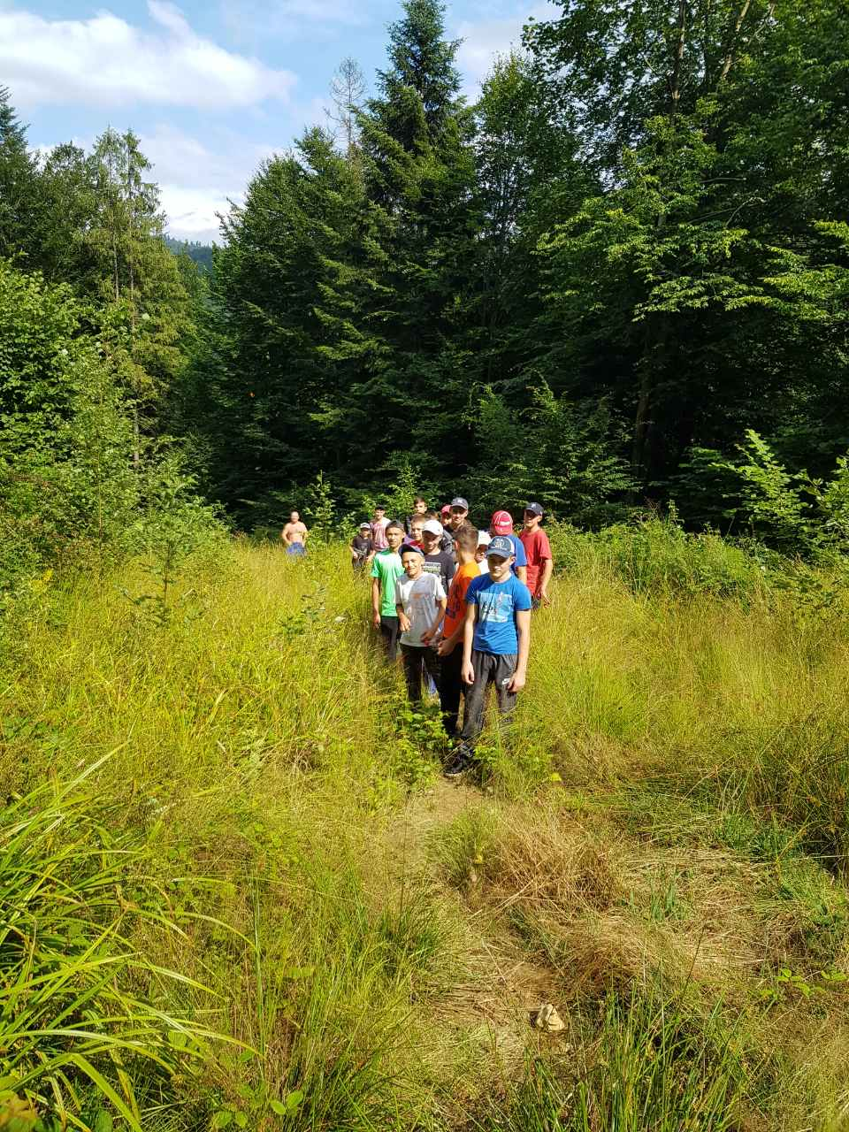
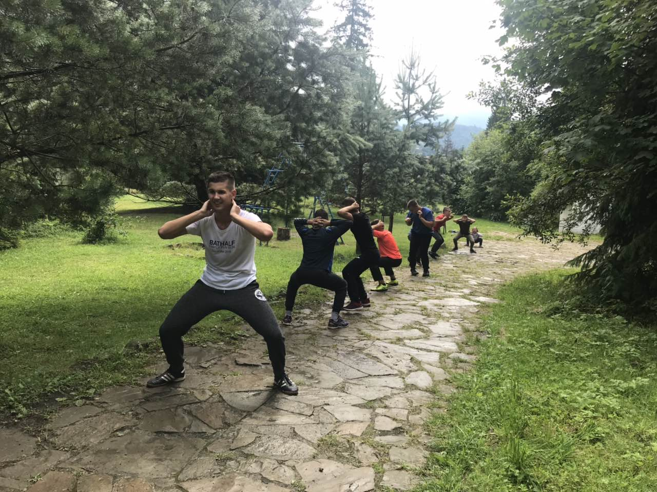
Методична робота в закладі ведеться у напрямку пошуку та впровадження нових форм, методів організації та проведення навчально-тренувального і виховного процесів, відбору науково-теоретичної та методичної інформації, використання інноваційних технологій.

Slide 13
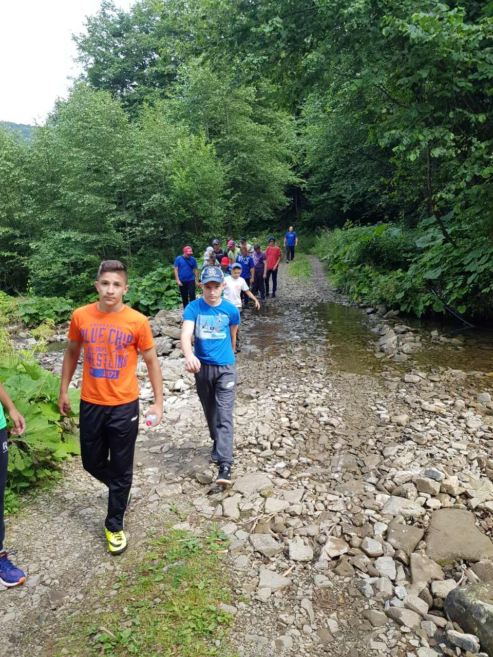
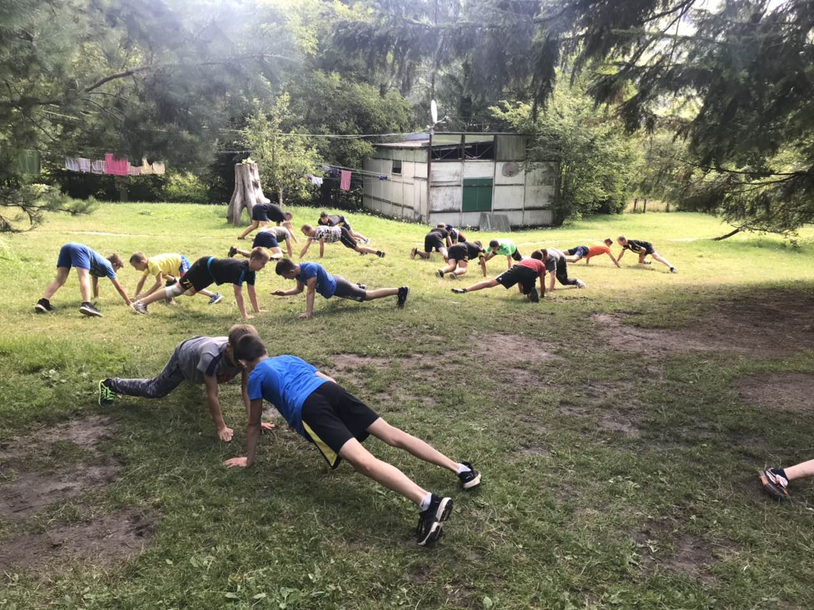
З метою підвищення професійного рівня, самоосвіти тренерсько-викладацького складу у ДЮСШ зібрано науково-методичну літературу з вільної боротьби. З організаційної, виховної та оздоровчої роботи, систематично поповнюється методична база з питань фізичної культури та спорту. Також для покращення навчально-тренувальної та методичної роботи використовується мережа Інтернет.

Slide 14
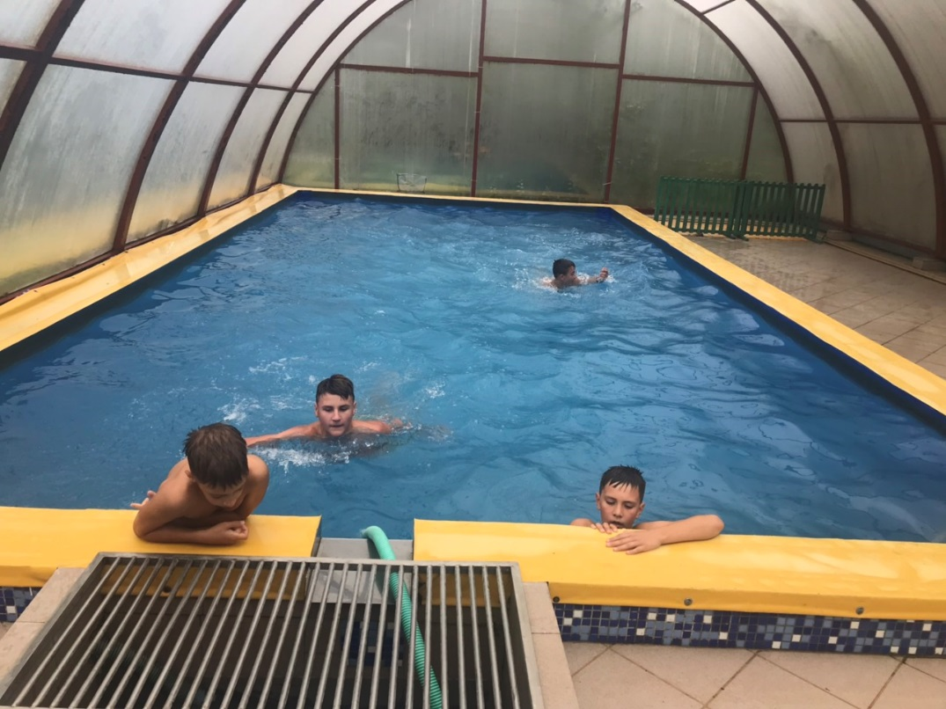
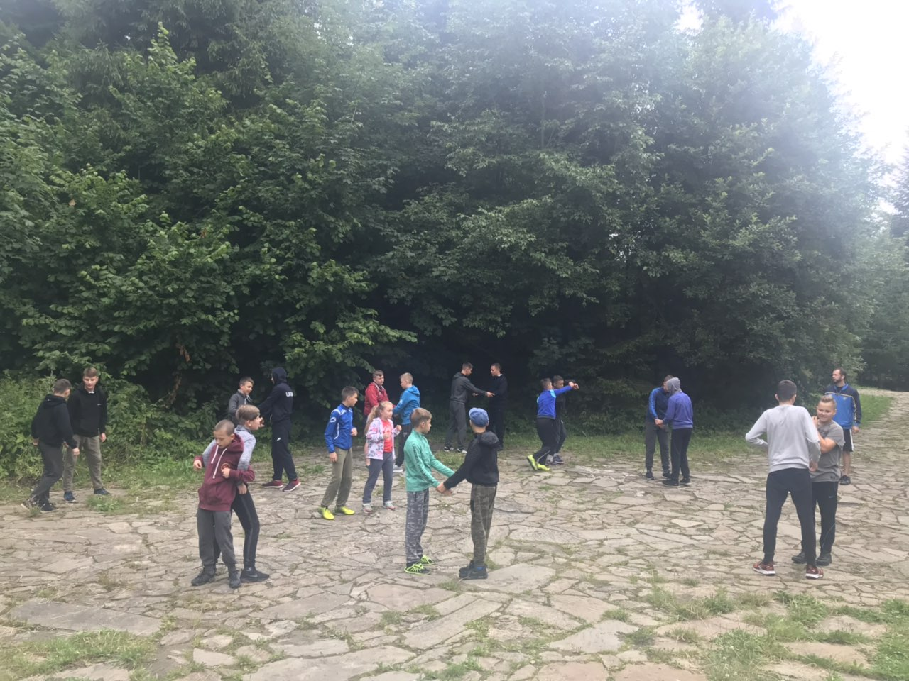
Робота, що проводилась з тренерами-викладачами, була спрямована на використання та впровадження в тренерській роботі провідного досвіду у галузі фізичної культури та спорту, самоосвіті, самоаналізу, підвищення кваліфікації.

Slide 15
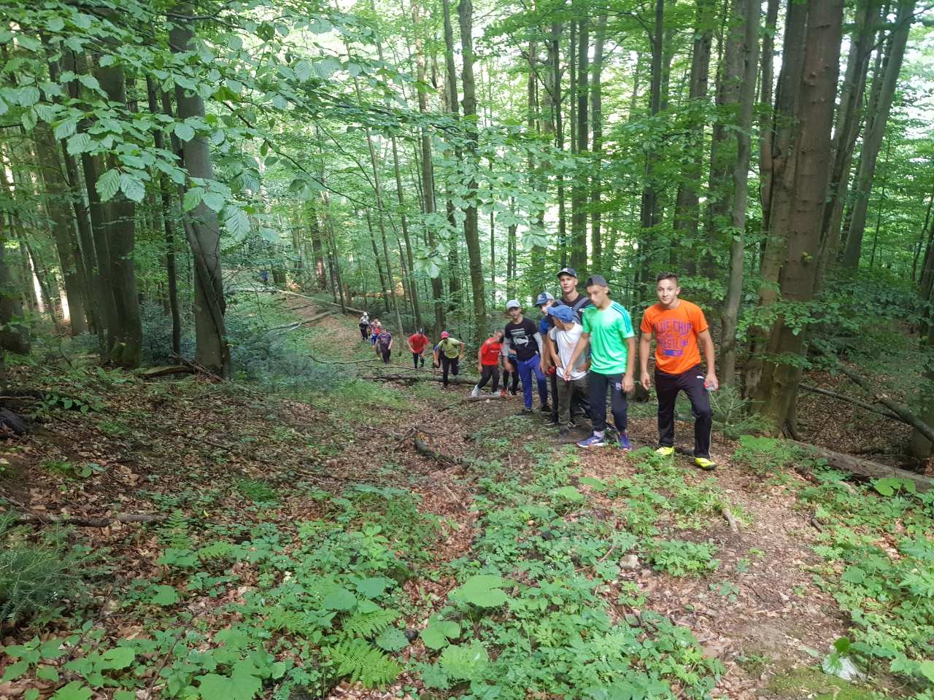
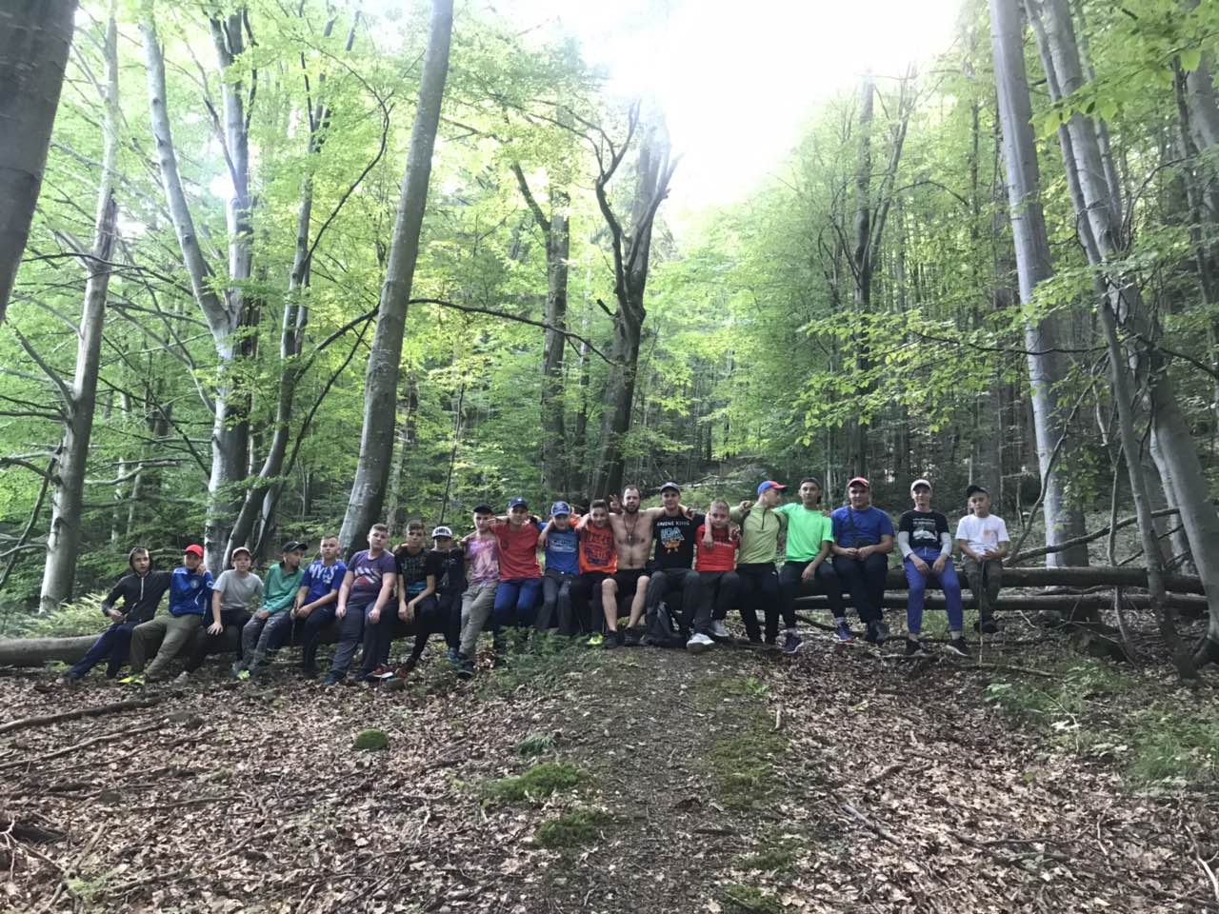
У виховній роботі з дітьми та підлітками, згідно з розробленими тематичними планами, в навчальних групах проводились ряд заходів, які сприяли вихованню товариських стосунків, вольових якостей вихованців, працелюбства в їх спортивній діяльності, дбайливого ставлення до здоров'я.

Slide 16
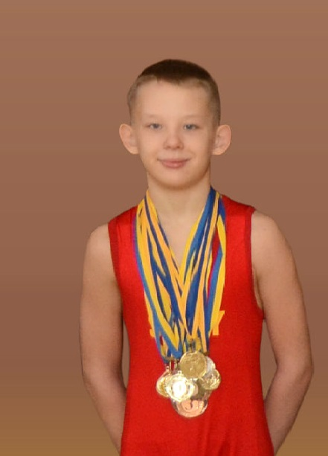
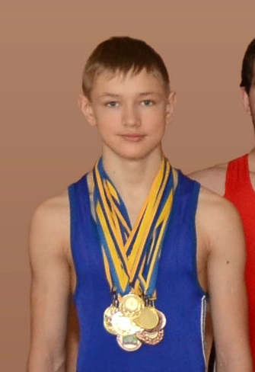
Учні нашої ДЮСШ гідно захищають честь нашої школи на змаганнях різного рівня

Slide 18
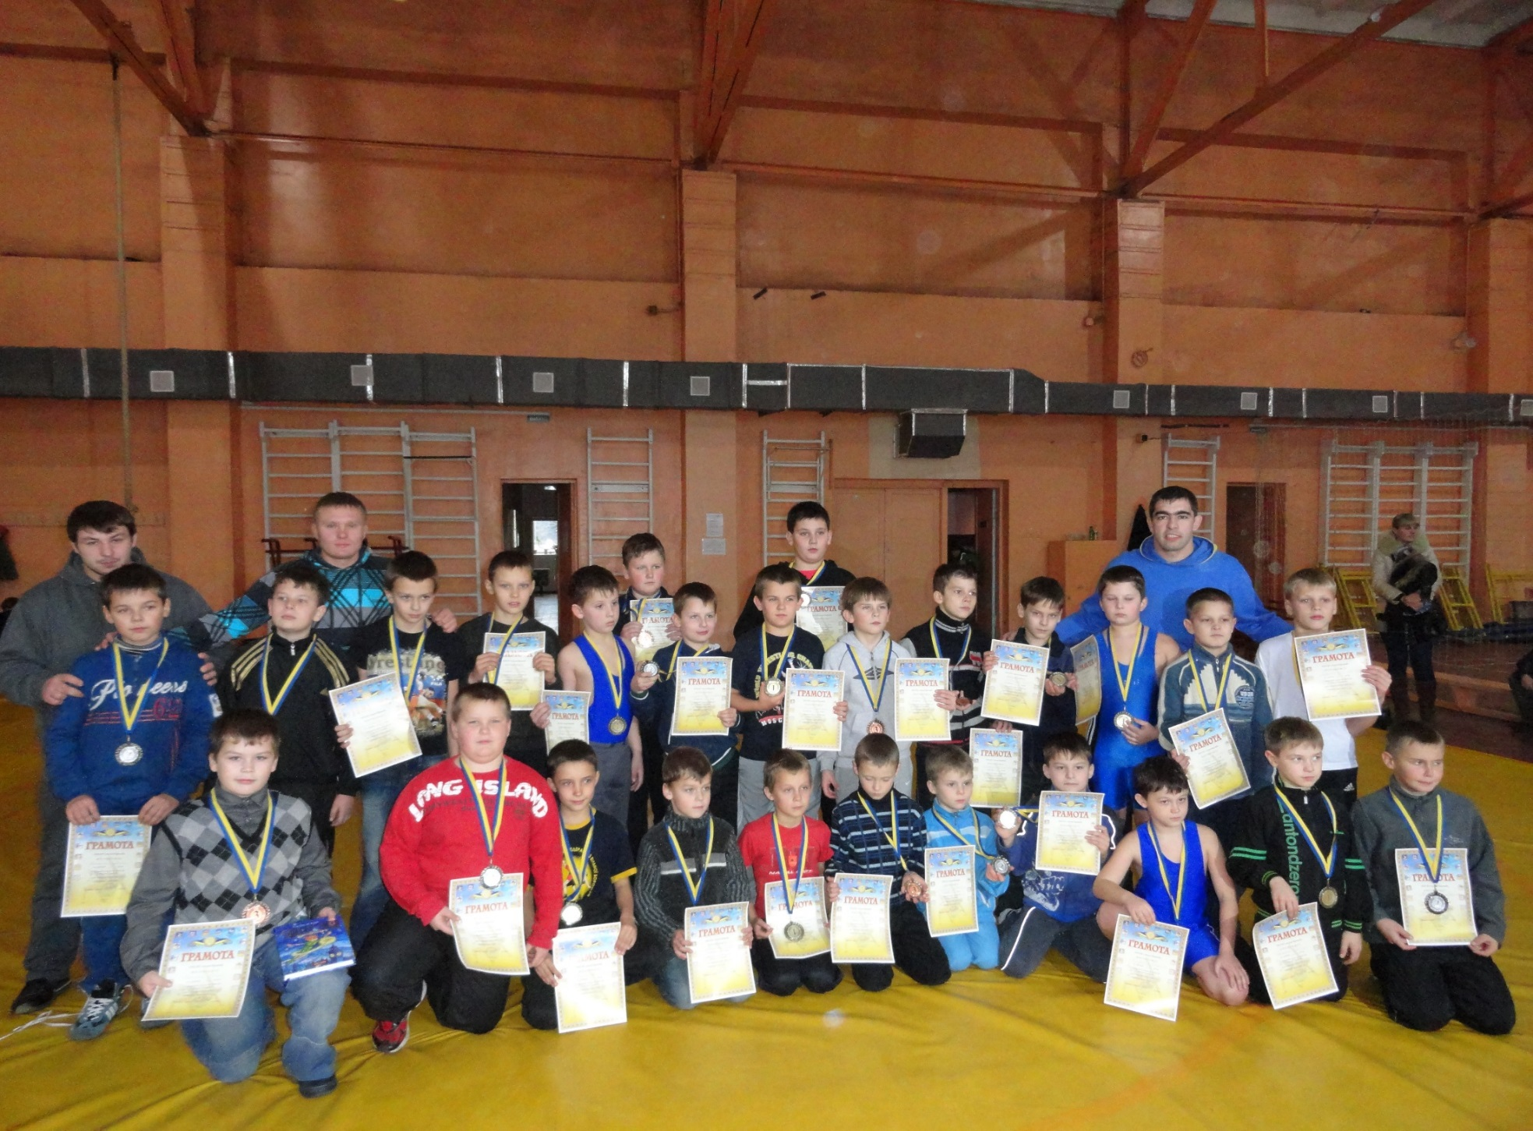

Slide 19
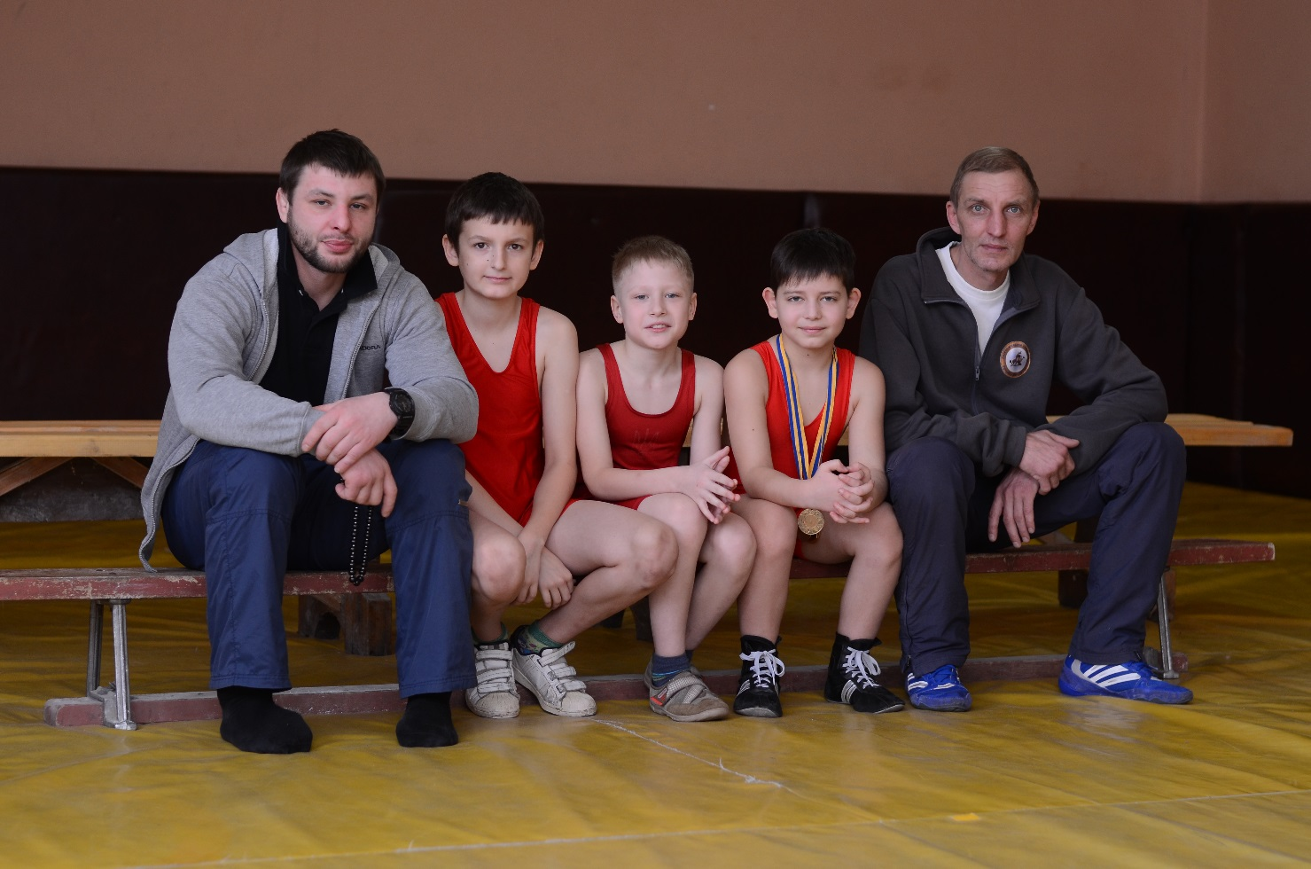
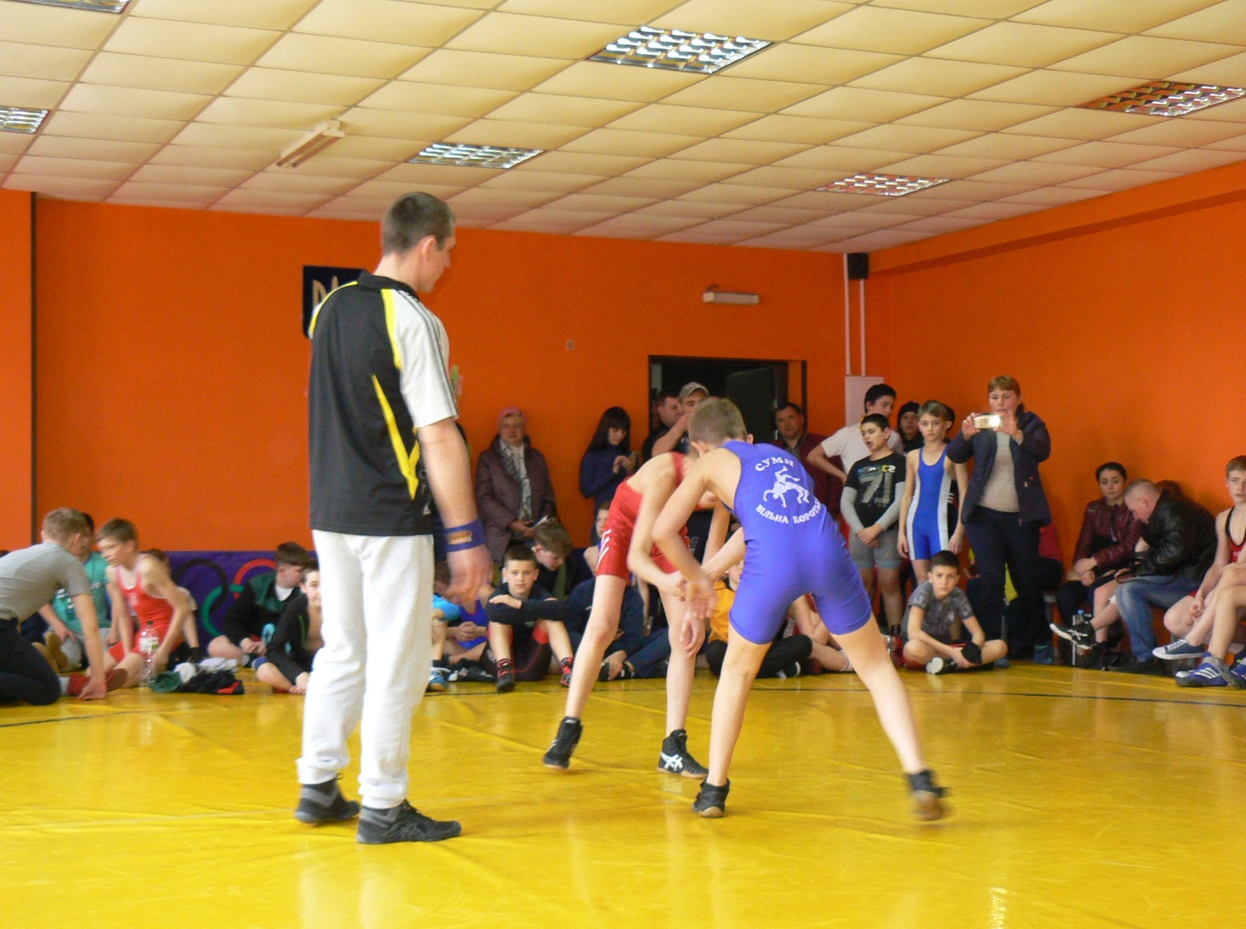

Slide 20
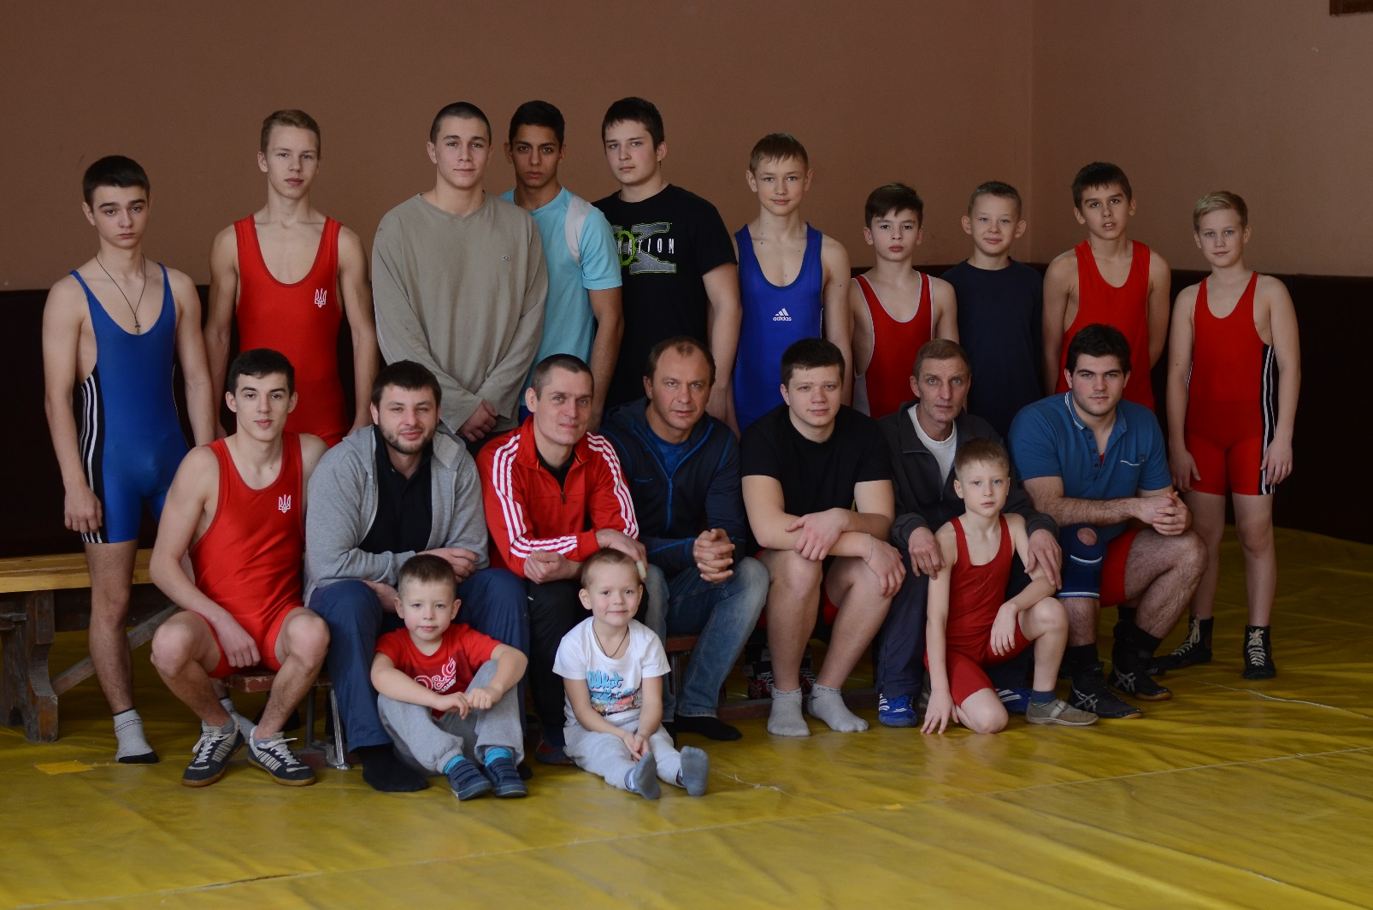
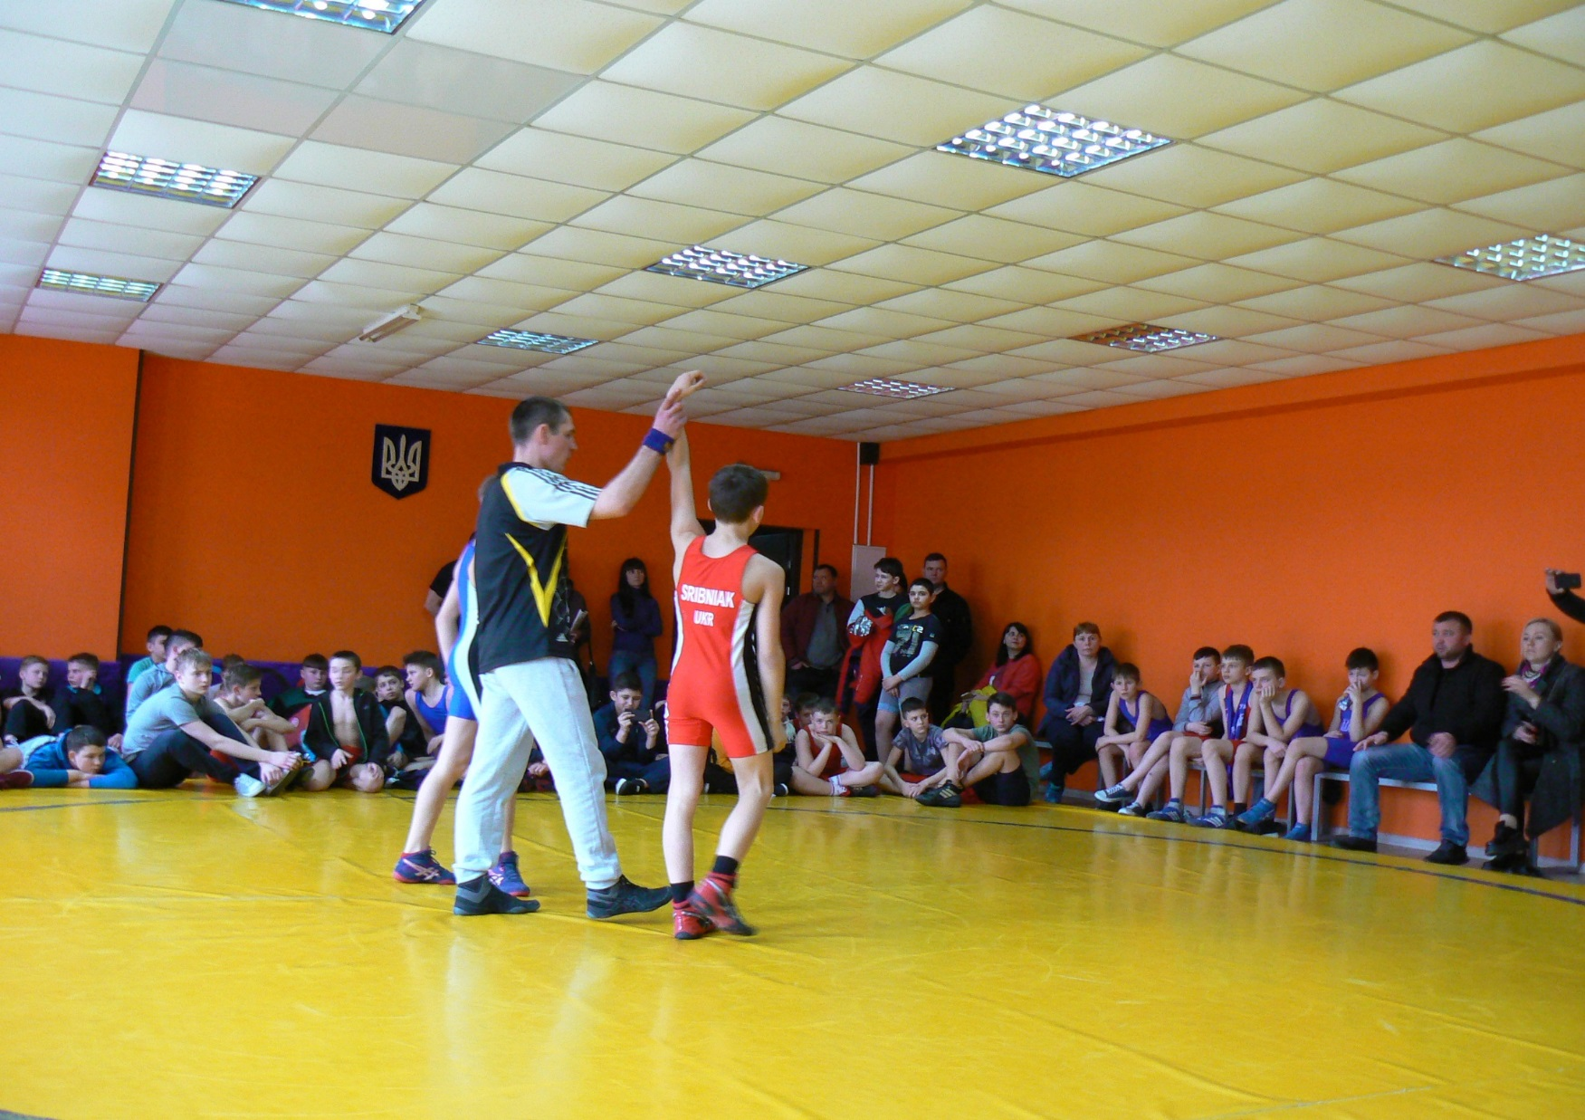

Slide 21
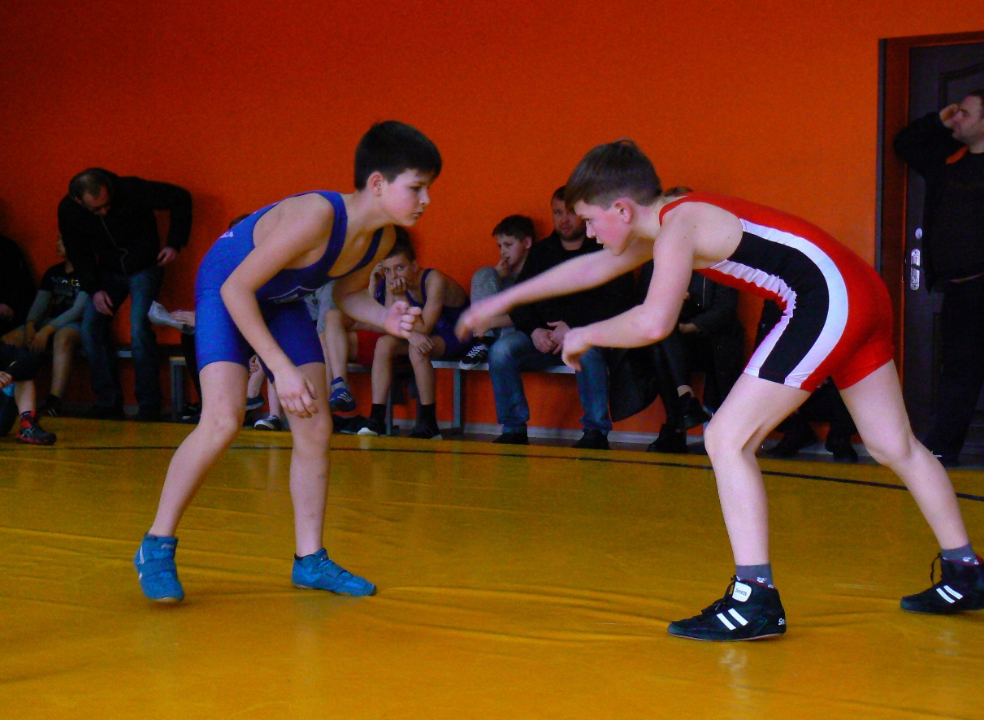

Slide 22
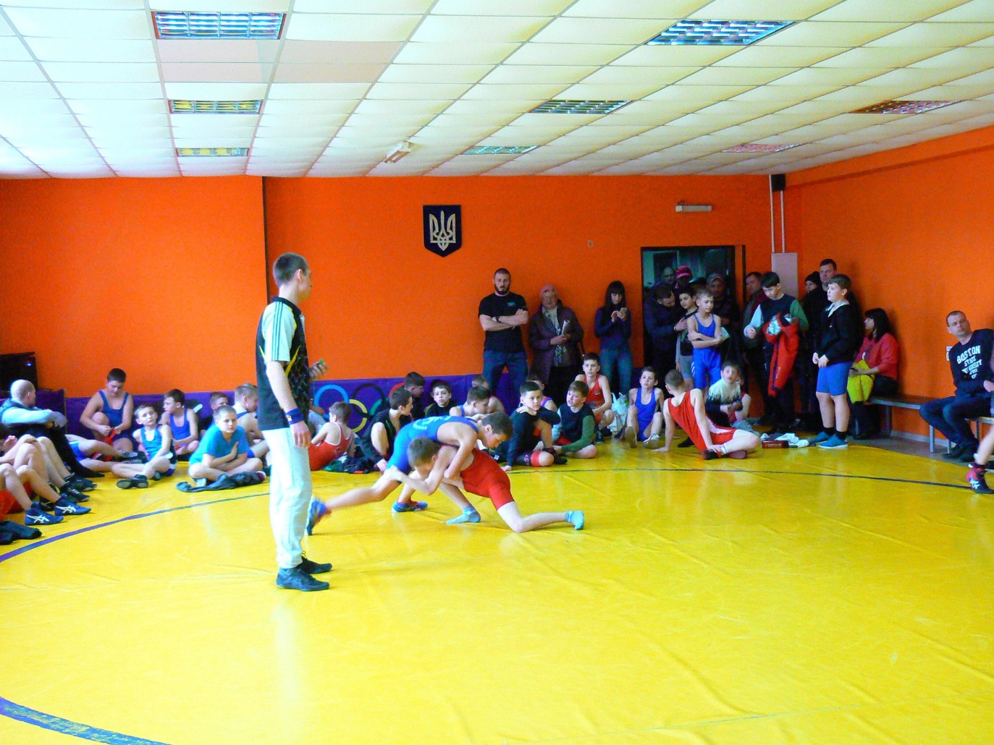

Slide 24
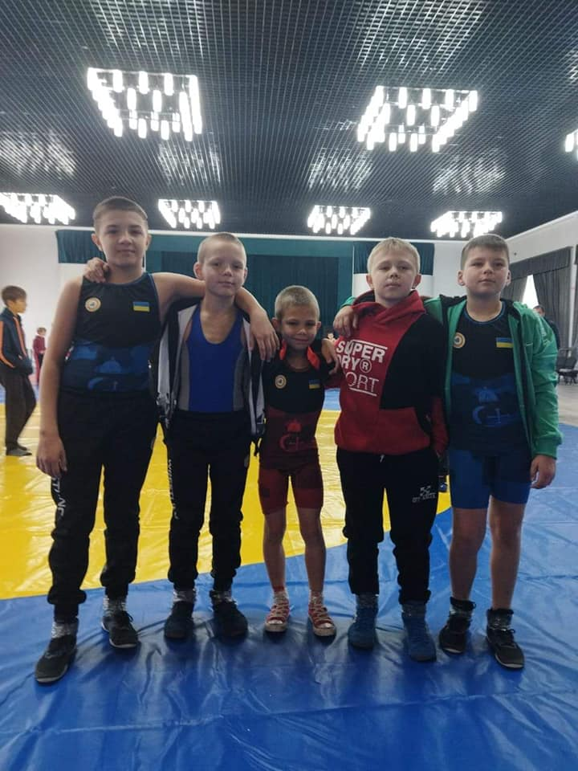
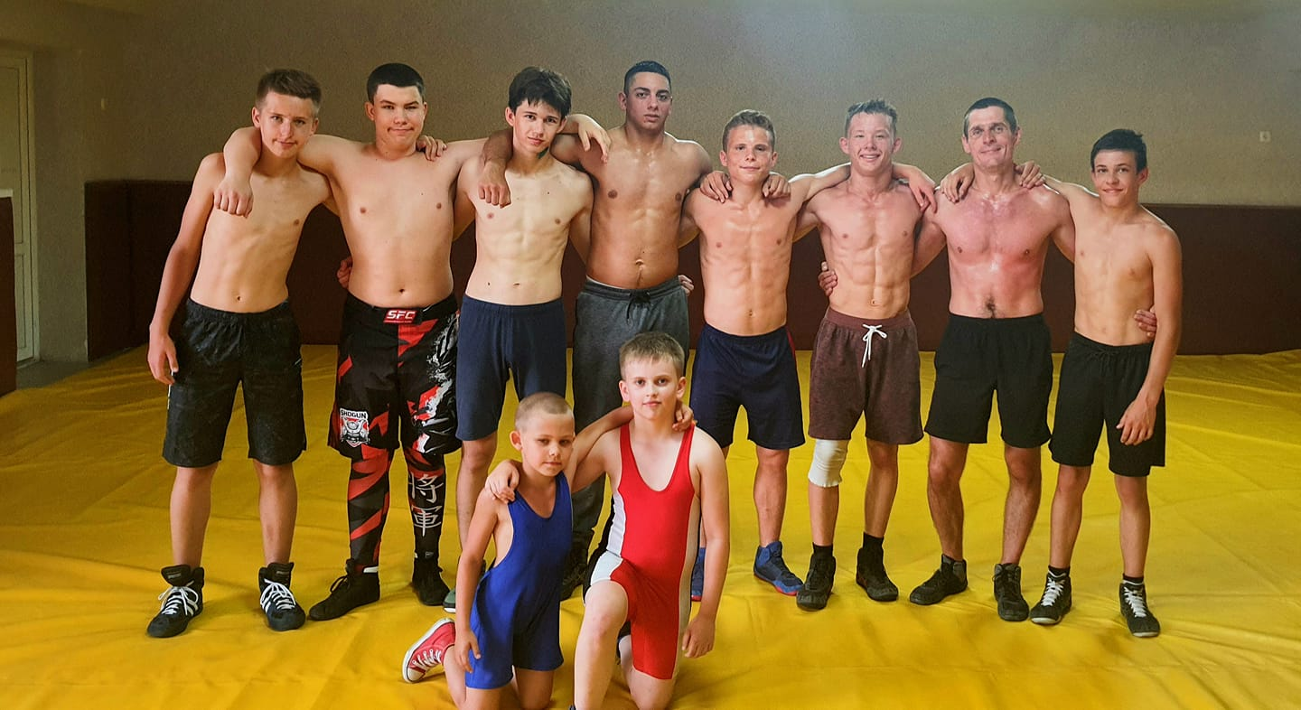
Готові до нових перемог!

Slide 25
